Slide 1
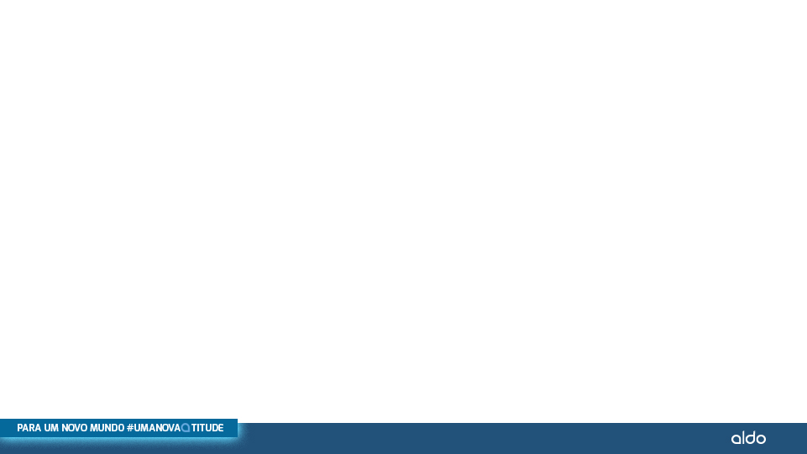

Manual de TI Integração de Dados com clientes

Slide 2

1) Disposições gerais sobre o arquivo
Formato: XML – encoding:iso-8859-1.
Atualização: diariamente.
Horário sugerido para integração: a partir das 22h quando é finalizado o processo de geração do arquivo até limite de 16:00h do dia seguinte.
Link para acesso ao arquivo: http://webservice.aldo.com.br/asp.net/ferramentas/integracao.ashx?u=CódigoDeAutenticação&p=Chave
Será disponibilizado à revenda o CódigoDeAutenticação e Chave de acesso para consumir o XML por e-mail na ativação do serviço para o e-mail cadastrado da revenda.

Slide 3
2.1) Estrutura do arquivo
Exemplo da estrutura (dados fictícios)
<?xml version="1.0" encoding="iso-8859-1"?>
<produtos>
<produto codigo="20764-8" marca="ACER" categoria="ICONIA TABLET" descricao="XEH60PN005 A500-10S16A 1GB 16GB NVIDIA DUALCORE 10.1 MULTI TOUCH" unidade="UND" multiplo="1" preco="981,91" precoeup="1.399,00" peso="1,50" descricao_tecnica="Um novo e revolucionario produto chegou para somar a linha de mobilidade da Acer. O ICONIA TAB A500 foi projetado para proporcionar ao usuario uma verdadeira experiencia multimidia." disponivel="SIM" ipi="15,00" dimensoes="(A)6.600 - (L)21.000 - (C)30.500" abnt="4717276424619" ncm="84714190" origem="NACIONAL" ppb="SIM" portariappb="0" mpdobem="NÃO" dataportariappb="" icms="18,00" reducao="38,89" precocomst="981,91" produtocomst="NÃO" foto="http://www.aldo.com.br/images/20764-8_260811160256.jpg" descricao_amigavel="" categoria_ti="TI VOCÊ" tempo_garantia="12 meses" procedimentos_rma="A Acer atraves do seu Centro de Reparos será responsavel por todos os reparos dos produtos da marca Acer no pais. &#xD;&#xA;Para abertura de chamado de reparo acesse nosso site: http://support.acer.com/br/pt ou entre me contato pelo nosso call center 0800-721-2237 &#xD;&#xA;Na abertura do chamado o cliente recebera o numero da Ordem de Serviço e a autorização de postagem para encaminhar o produto sem custo para o Centro de Reparos Acer. &#xD;&#xA;POLITICA DOA:&#xD;&#xA;1. troca dentro de 7 dias da compra &#xD;&#xA;2. troca dentro de 1 ano da fabricação do produto &#xD;&#xA;3. kit completo &#xD;&#xA;4. defeito de hardware &#xD;&#xA;5. sem sinal de mau uso - produto em estado de novo “ emp_filial=“1” potencia=“18.3”
/> </produtos>

Slide 4


2.2) Estrutura do arquivo
Campos de dados
codigo = Código interno da Aldo de referência ao produto. Formato: 00000-0
marca = Marca/Fabricante do produto.
categoria = Categoria do produto. Ex.: Mouse, Teclado, Monitor, etc.
descricao = Descrição completa do produto.
unidade = Unidade de medida do produto. Ex.: UNIDADE, METRO, LITRO, etc.
multiplo = Múltiplo do produto. Ex.: Um produto cadastrado com múltiplo de 3 pçs. por compra.
preco = Preço pago pela revenda cadastrada na Aldo.
precoeup = Preço sugerido para o consumidor final.
peso = Peso do produto com embalagem. Formato: 0,00 Kg.
descricao_tecnica = Descrição técnica do produto, a mesma que aparece no site da Aldo.
disponivel = Disponibilidade do produto no estoque. Possíveis retornos: SIM | NÃO | SOB ENCOMENDA | DATA DE PREVISAO (dd/mm/aaaa).
ipi = Aliquota de IPI. Formato: 0,00 %.
dimensoes = Dimensões do produto. Formato: (A)altura – (L)largura – (C)comprimento.
abnt = Código ABNT.
ncm = NCM do produto.
origem = Origem do produto. Ex.: NACIONAL.

Slide 5
2.2) Estrutura do arquivo
Campos de dados
ppb = Informa se o produto possuí PPB. Possíveis retornos: SIM | NAO
portariappb = Caso o produto tenha PPB, mostra a portaria do PPB.
mpdobem = Informa se o produto se enquadra na LEI da MP DO BEM. Possíveis retornos: SIM | NÃO
Lembrando que apesar de no campo constar “SIM” deve-se SEMPRE verificar se está de acordo com a lei e valores
*** Lei no 11.196 de 21/11/2005 - Decreto 5.602/2005 e 6023/2007 ***
dataportariappb = Caso o produto tenha PPB, mostra a data da portaria do PPB. Formato: dd/mm/aaaa.
icms = Simulação da aliquota de ICMS. NF de venda ALDO x CLIENTE QUE FAZ A INTEGRAÇÃO.
reducao = Redução do produto.
precocomst = Preço pago pela revenda cadastrada na Aldo + Valor de ST (caso possua ST).
produtocomst = Informa se o produto possuí ST. Possíveis retornos: SIM | NAO
foto = URL da foto principal do produto. OBS: Copiar a foto para o servidor do cliente, NÃO linkar a foto diretamente do site da aldo, para não prejudicar o tráfego do servidor da Aldo
descricao_amigavel = Descrição do produto amigável (nem todos produtos possuem este campo).
categoria_ti = Nome da categoria de TI segmentada na Aldo (Ex.: TI VOCÊ, TI EMPRESA...)
tempo_garantia = Prazo de garantia do produto (em meses).
procedimentos_rma = Procedimentos necessários para o processo de RMA.
emp_filial = Determina se o produto está na Aldo Maringá ou Aldo Vitória (1=Maringá | 2=Vitória)
potencia = informa se o produto se enquadra como geradores

Slide 6
Arquivo de consulta de saldo (realtime)
O cliente pode verificar o saldo de algum produto específico em realtime será retornado o saldo atual do produto no momento da solicitação.
Para não sobrecarregar o servidor da aldo, solicitamos que este arquivo seja consultado apenas no ato de inserção do produto no carrinho de compras e/ou na finalização da compra.
Link para acesso ao serviço: http://webservice.aldo.com.br/asp.net/ferramentas/saldoproduto.ashx?u=CódigoDeAutenticação&p=Chave&codigo=CódigoDoProdutoAldo&qtde=QuantidadeDesejada&emp_filial=CódigoDaFilial
Informar como parâmetro o código aldo do produto e a quantidade solicitada.
Obs.: O saldo considera uma margem de segurança de 10% do estoque referente ao giro do produto nos últimos 30 dias.
Retorno: texto puro, com os possíveis retornos abaixo:
- SIM (produto tem em estoque)
- NAO (produto não tem em estoque)
- PREVISAO: dd/mm/aaaa (produto não tem em estoque, porém com previsão de chegada na data informada, no formato ao lado)
- SOB ENCOMENDA (produto adquirido apenas sob encomenda)
- ERRO (código enviado por querystring está incorreto, ou ocorreu algum erro ao tentar retornar o saldo)

Slide 7
Faq
Como faço para solicitar o XML?
Resposta
Como utilizo o XML em minha loja?
Resposta

Slide 8
Qualquer dúvida comercial, entrar em contato:
cartas@aldo.com.br
Dúvidas referente a integração, entrar em contato:
cadastro@aldo.com.br
(44) 3261-2000

